Slide 1
令和７年度 第２回 運営推進会議
社会福祉法人 奉優会
優っくり看護小規模多機能介護両国
2025年7月24日13時～

Slide 2

次第
目次
・活動報告
・ヒヤリハット・事故報告
・日々の様子紹介
・今後のスケジュール
・質疑応答

Slide 3
事業所概要
●看護小規模多機能介護両国
・所在地 墨田区両国２丁目５番１３号ー８階
・定員 １８名登録
▸通い ９名（１日）
▸宿泊 ４名（１日）
・職員体制
▸管理者
▸介護支援専門員（ケアマネジャー）
▸看護師
▸介護士

Slide 4
・利用者人数 令和７年７月24日現在
男性 | 女性 | 合計
３ | ４ | ７
平均介護度 ２.７
要介護１ | 要介護２ | 要介護３ | 要介護４ | 要介護５
２ | ０ | ２ | １ | ２
５月入退去状況
・特養に入所１名
・デイサービスにサービス変更
・退院後施設入居予定１名
・ひやりはっと報告
５月・・・１件 ６月・・・４件

Slide 5
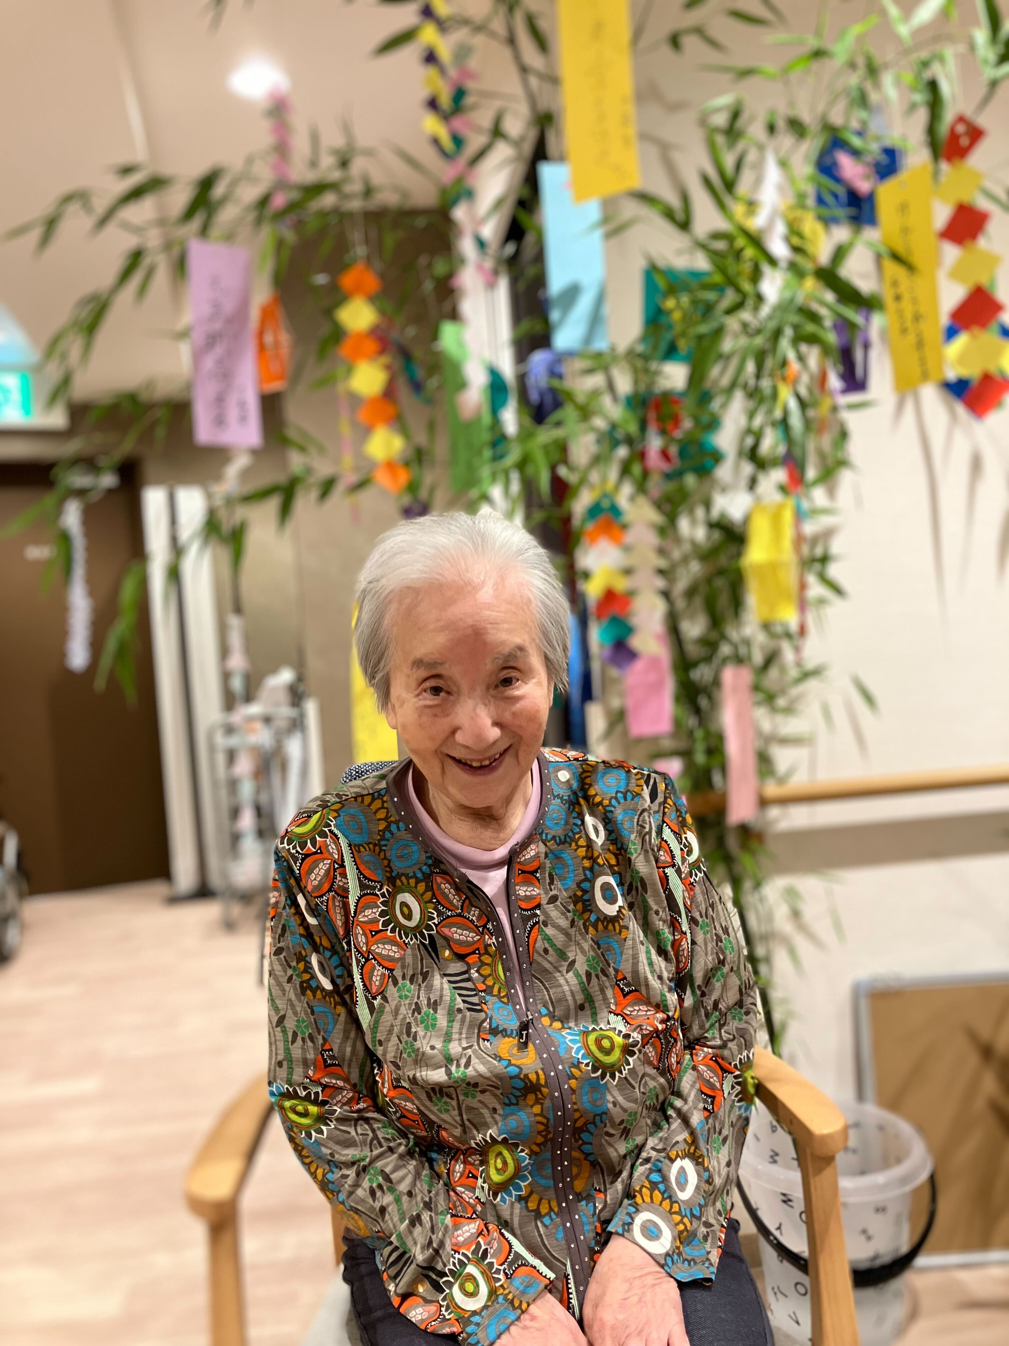
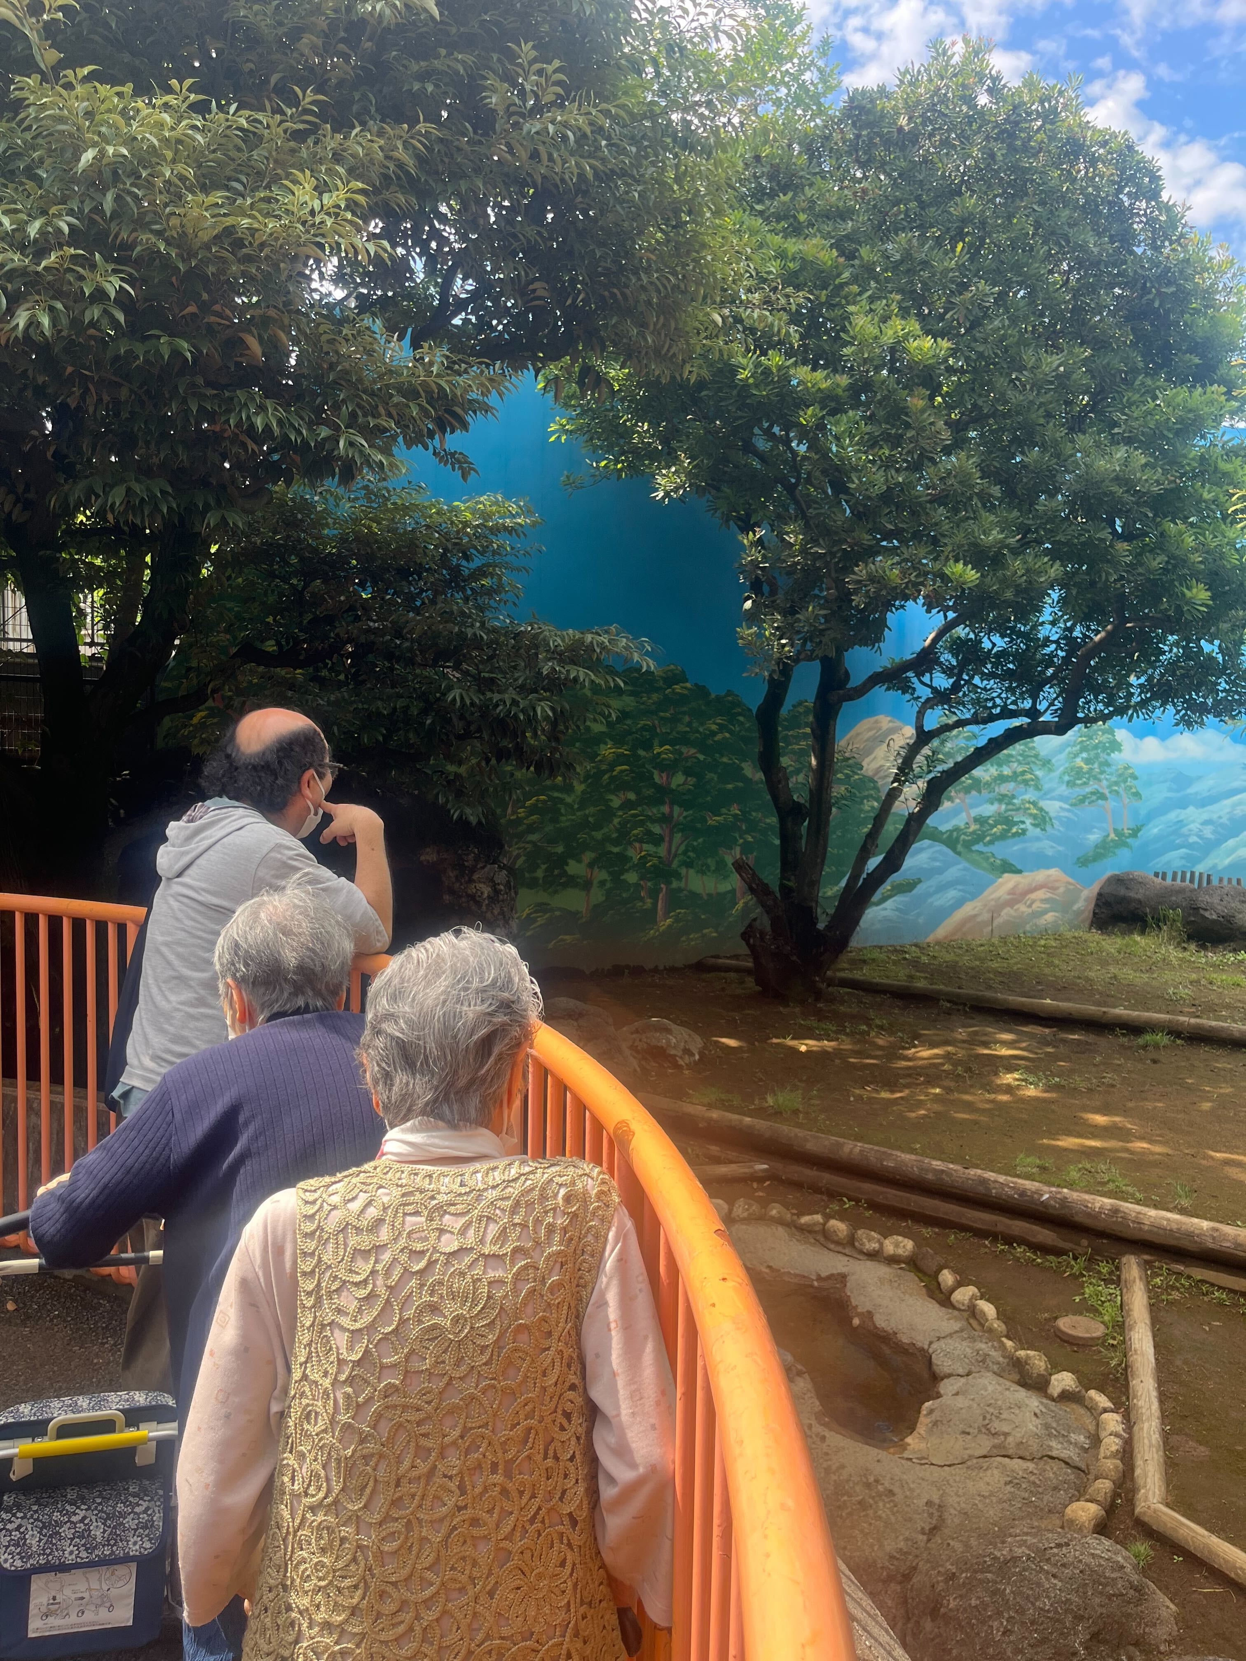
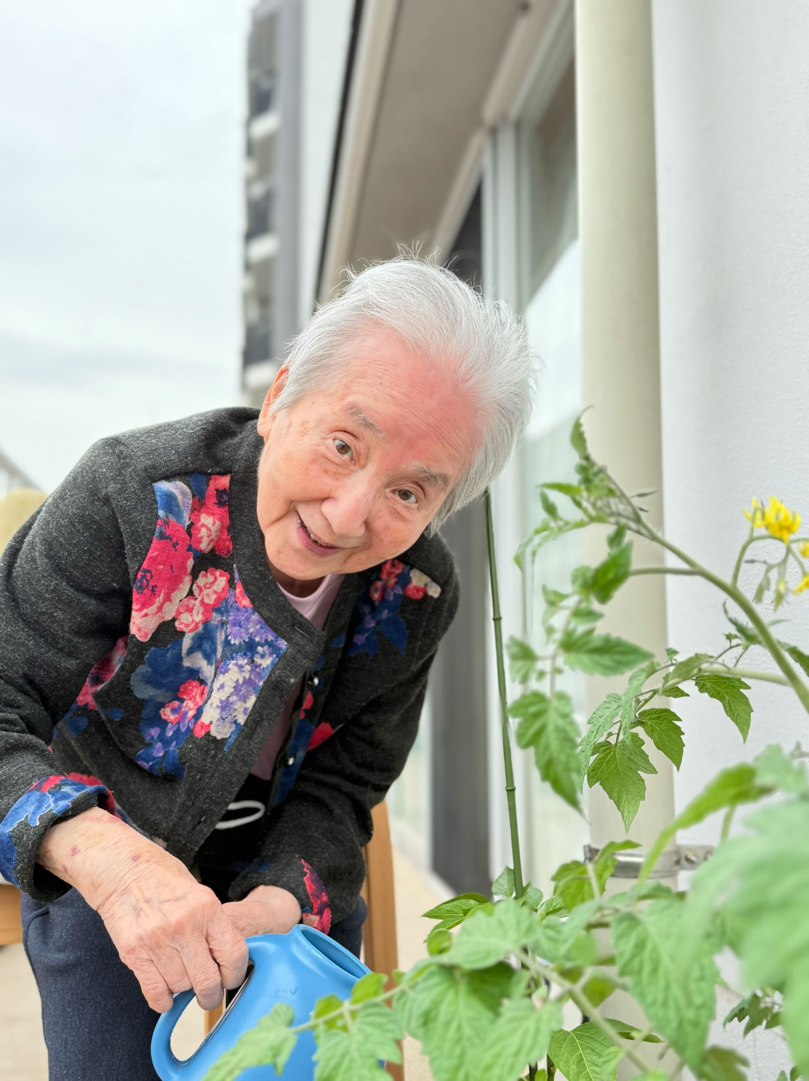
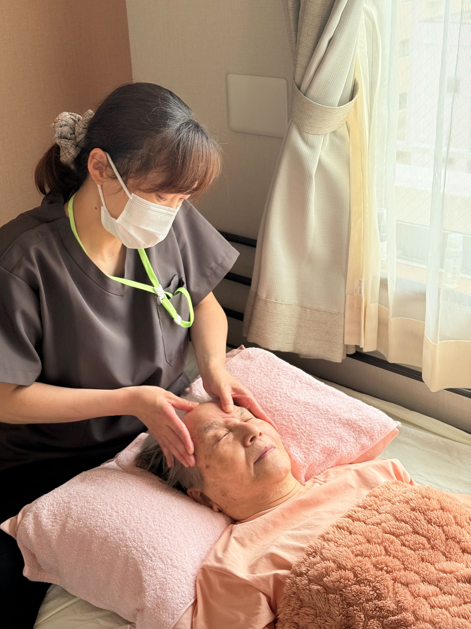
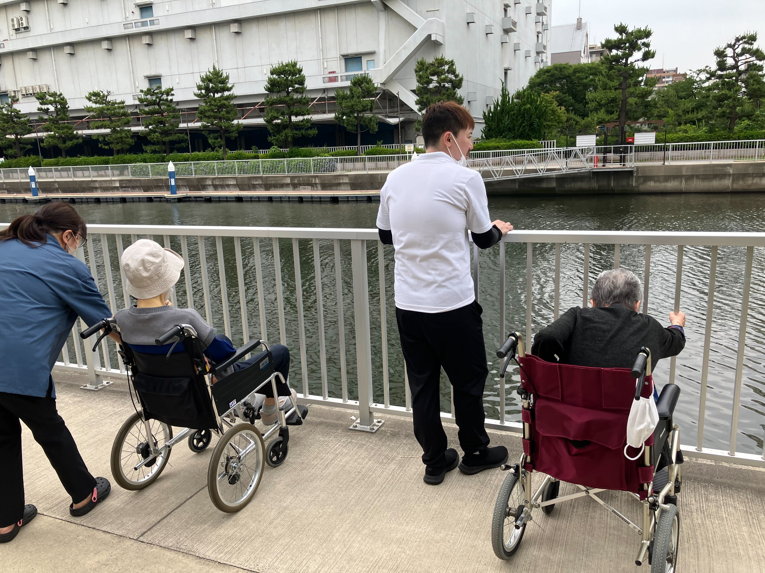
活動報告⓵
ベランダ・菜園
マッサージ
七夕
江戸川区自然動物園
七夕
散歩・外出

Slide 6
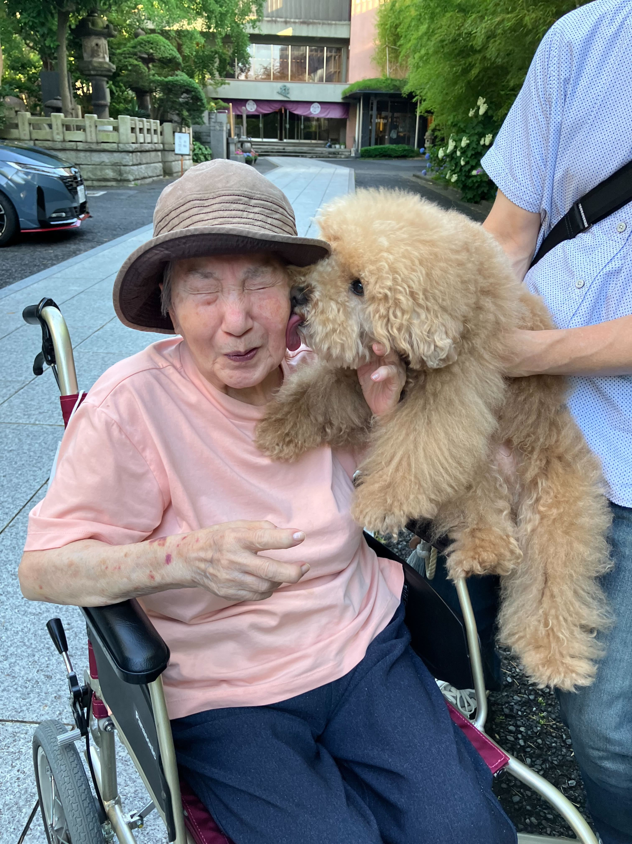
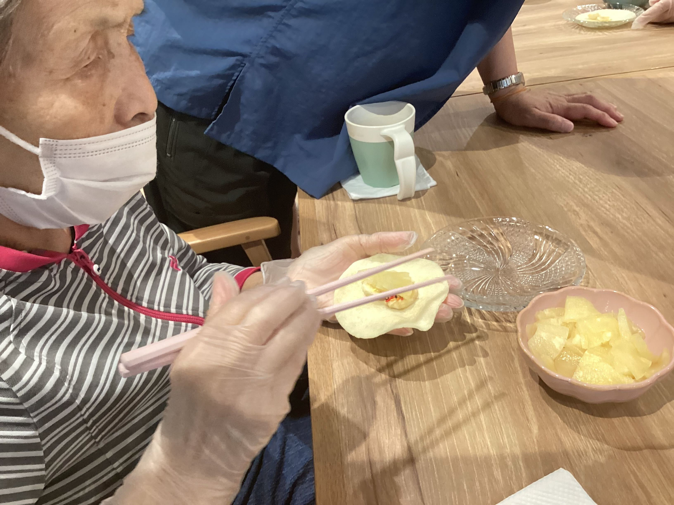
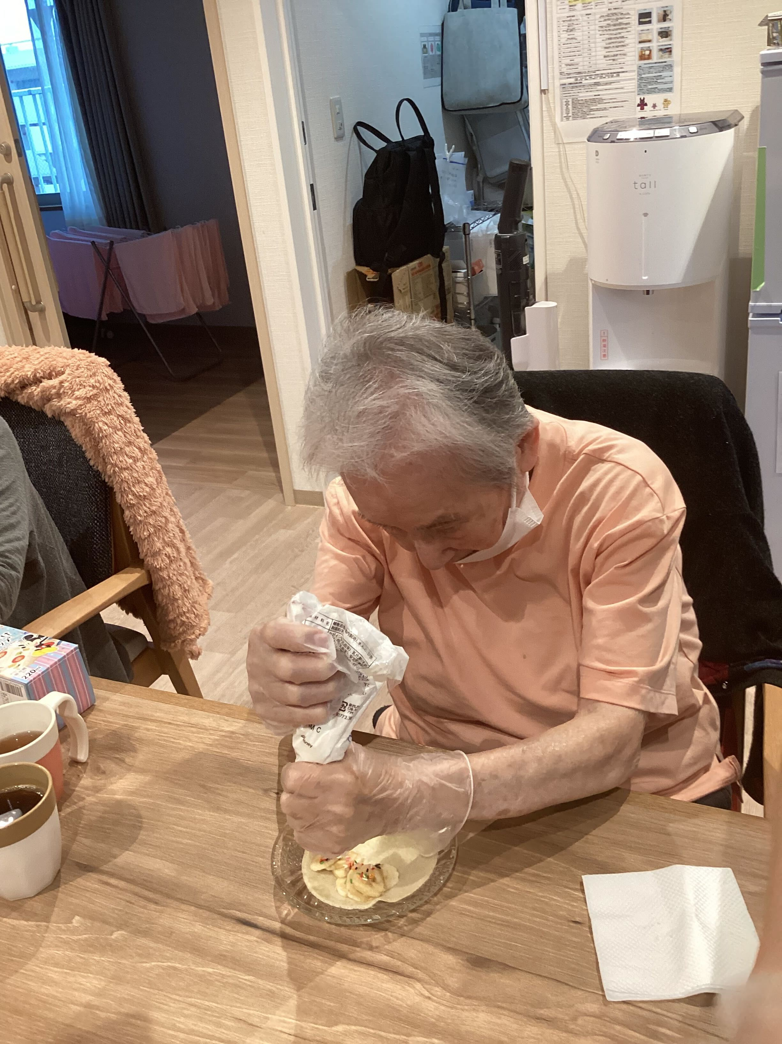

活動報告②

Slide 7

夏の短期利用キャンペーン

Slide 8

広報活動

Slide 9
今後の予定
・令和７年度 運営推進会議予定
時間 １３時開始予定
第１回 令和７年５月３０日(金曜）
第２回 令和７年７月２４日（木曜）
第３回 令和7年９月２５日 （木曜）
第４回 令和７年11月２７日（木曜）
第５回 令和８年１月２２日（木曜）
第６回 令和８年３月２６日（木曜）

